Slide 1
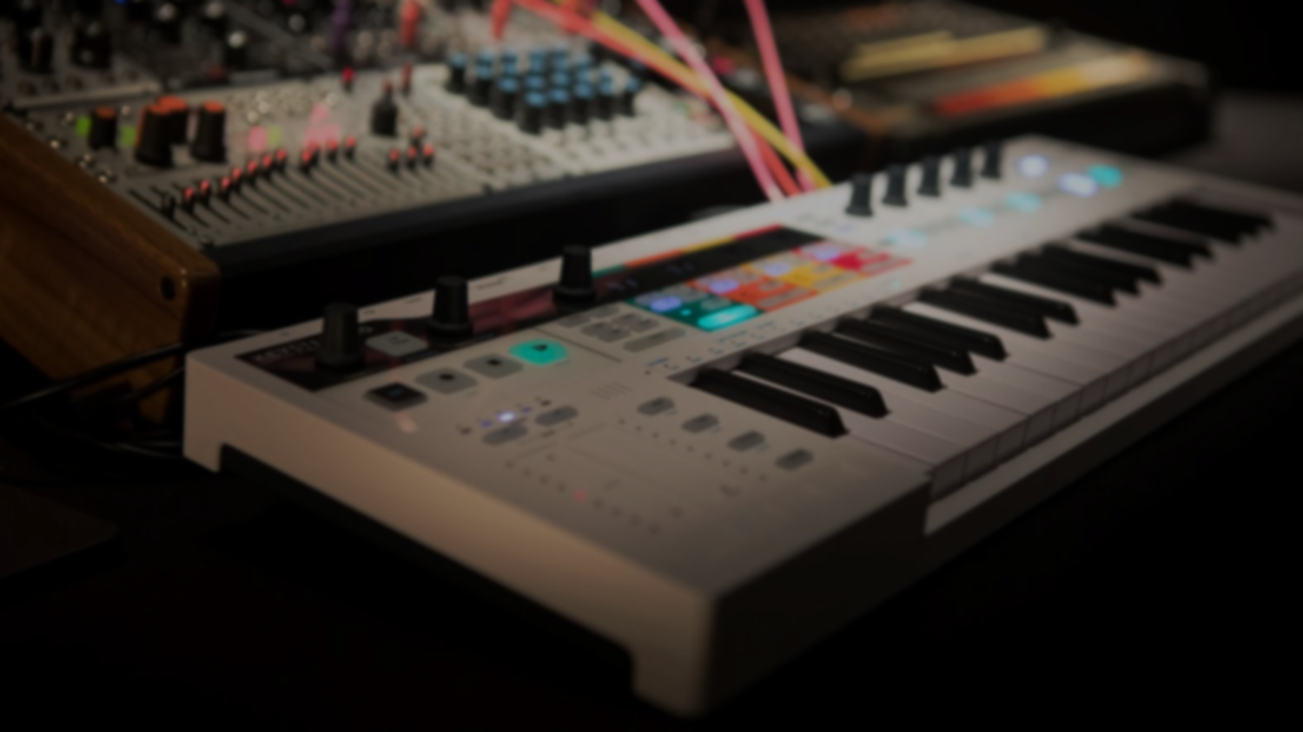
ГБОУ Школа №1434 «Раменки»
«Программа, генерирующая музыку»
Автор:
Ученик 10 класса Б ГБОУ Школы №1434 г. Москва
Фрик Евгений Владимирович
Руководитель:
Учитель технологии ГБОУ Школы №1434 г. Москва
Чеушев Алексей Александрович

Slide 2

Актуальность и цель проекта
Актуальность:
Многие начинающие музыкальные продюсеры сталкиваются с проблемой сложности создания оригинальных мелодий. Моя программа призвана помочь им в изучении данной темы и более наглядно видеть свои успехи в музыке.
Цель:
Разработать программу для генерации музыкальных мелодий.

Slide 3
Задачи проекта
1) Выбор языка программирования и выбор способа генерации мелодий
2) Поиск необходимых библиотек и изучение музыкальной теории
3) Написание программы
4) Проверка работоспособности программы
5) Анализ полученных результатов
6) Разработать предложения по дальнейшей деятельности

Slide 4



Анализ существующих решений
1) Алгоритмы случайного поиска. Лучший вариант, благодаря своей простоте и нетребовательности к производительности компьютера.
2) Генетические алгоритмы. Недостатки: сложность создания.
3) Искусственная нейронная сеть. Недостатки: очень высокая сложность создания и обслуживания.

Slide 5
Таблица сравнения с аналогами
Аналог выбранного решения | Аналог выбранного решения | Выбранное решение проекта
Генетический алгоритм | Искусственная нейронная сеть | Алгоритм случайного поиска
Это решение не подходит. Ген. алгоритмы сложны и требуют сильно углублённые знания в области математики и информатики. Их применение могло бы значительно увеличить эффективность программы, однако изучение этой темы заняло бы большое количество времени. | Данный вариант нам тоже не подходит. Нейросети требуют очень большую выборку уже готовых решений, которой, к сожалению, у меня нет. Также нейросети требуют большое количество накопителей и высокопроизводительную технику. | Это решение будет наилучшим благодаря относительно низкой сложности осуществления и отсутствия минусов нейросети. С помощью данного алгоритма будет возможно в течение нескольких секунд создать готовый продукт даже на низкопроизводительных устройствах.

Slide 6
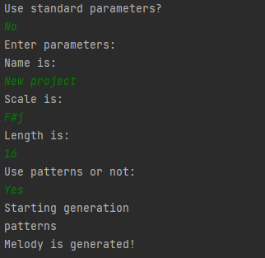
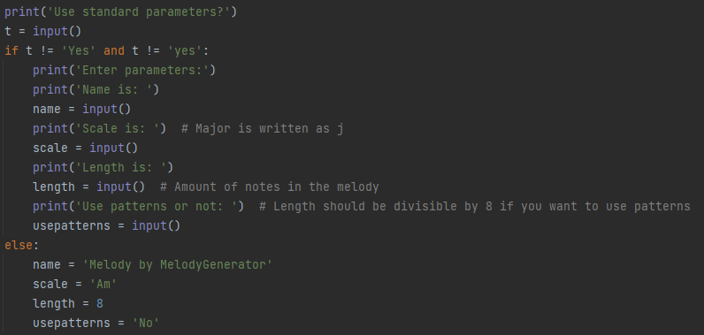
Взаимодействие с пользователем

Slide 7
Работа программы
Ввод данных пользователем
Генерация случайных нот по введённым данным
Упаковка результата в формат midi
Готовый продукт - мелодия
Генерация нот на основе введённых данных по ритмическим рисункам

Slide 8
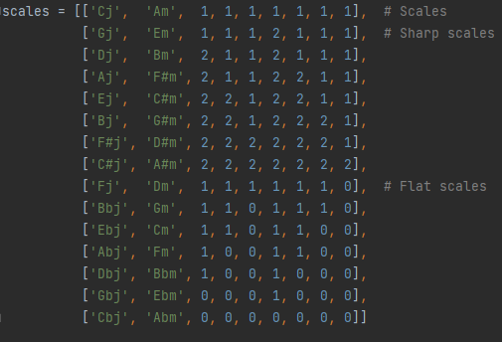
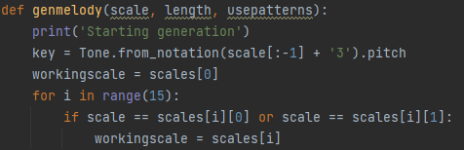
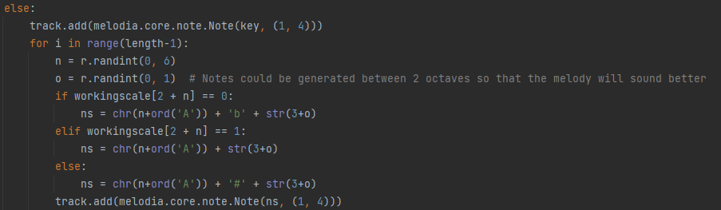
Части кода программы
Определение тональности
Таблица тональностей
Генерация мелодии при выключенных паттернах

Slide 9
План дальнейшего развития проекта
Дописать программу и оптимизировать её
Улучшить механизм генерации, возможно разработать генетический алгоритм для этой цели
Добавить новые параметры для более гибкой настройки генерации мелодии
Сделать удобный и приятный интерфейс

Slide 10
Спасибо за внимание!

